Slide 1

Cataratas...
Agua pura, agua salvaje,
agua que es arte

Slide 2
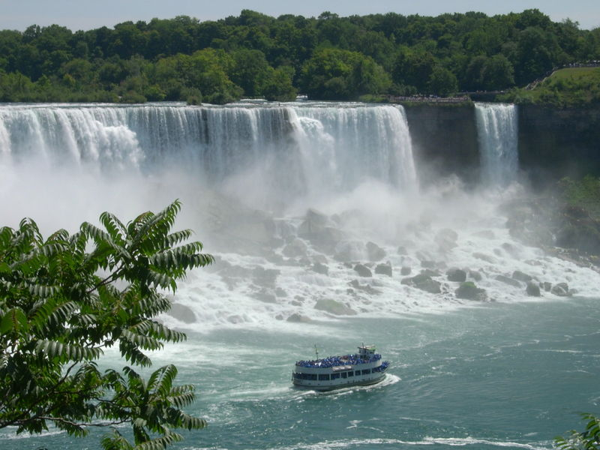
Cataratas del NIÁGARA.
Altura: 59 metros.

Slide 3
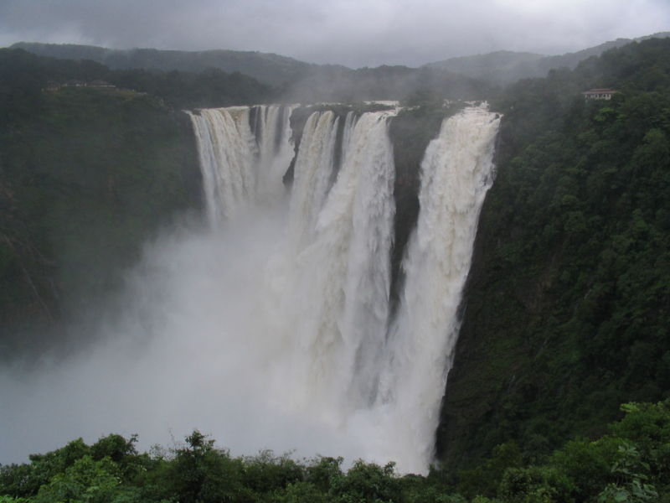
O, si las has visto en la India, las cataratas JOG.
Altura: 253 metros.

Slide 4
Probablemente no piensas en otras cataratas…:
Victoria, Ángel e Iguazu.
Veamos por qué no deberías nunca ignorar esas cataratas…

Slide 5
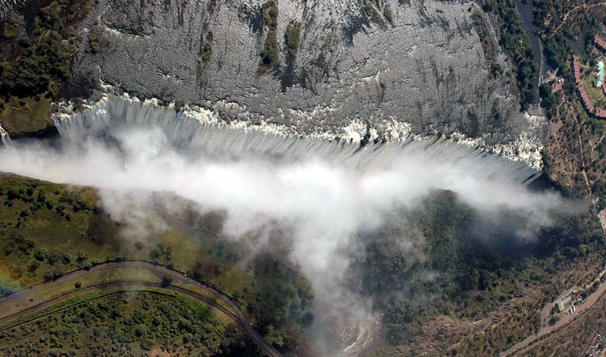
¿ Qué es esto ? Pues es una vista aérea de las cataratas Victoria.

Slide 6
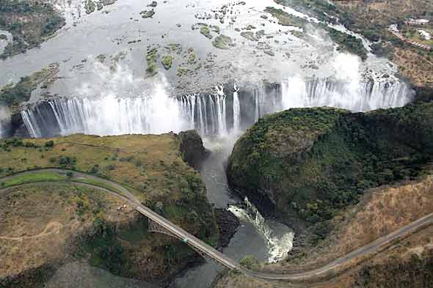
Las cataratas Victoria tienen una longitud de 1,7 km y una altura de 108 m, y constituyen la mayor cortina de agua del mundo.

Slide 7
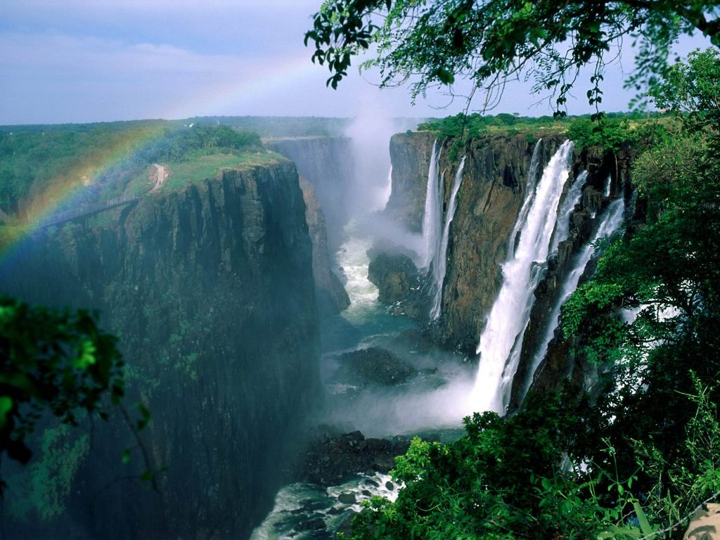
Las cataratas Victoria se encuentran en el río Zambeze.
Son compartidas entre Zambia y Zimbabwe.

Slide 8
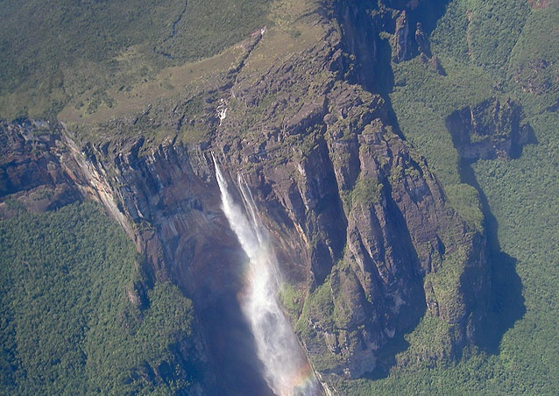
¿Y estas cataratas? ¿Qué altura pueden tener?
La altura de estas cataratas es de
979 metros. Son seis veces más altas que las cataratas del Niágara y tres veces más altas que el Empire State Building.
Las cataratas del ÁNGEL

Slide 9
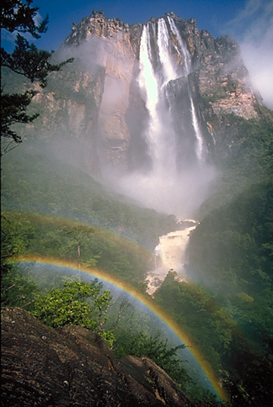
Las cataratas del Ángel
Nombre autóctono : Kerepakupay Vená
Las cataratas del Ángel son las más altas cataratas de agua dulce del mundo, con una altura de 979 metros y una caída ininterrumpida de 807 metros. Se encuentran en el Parque Nacional de Canaima, en Venezuela.

Slide 10
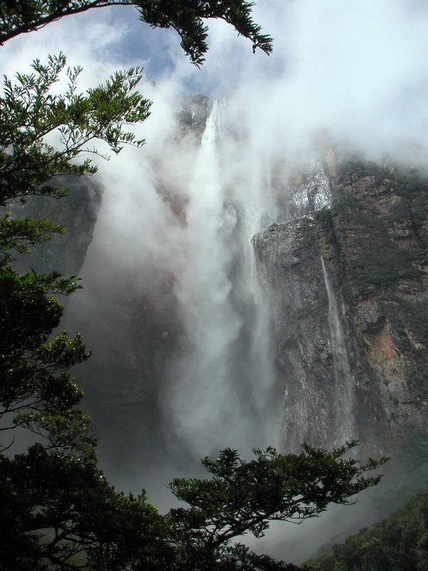
Las cataratas del Ángel, vistas desde abajo, a cerca de un kilómetro de su base.

Slide 11
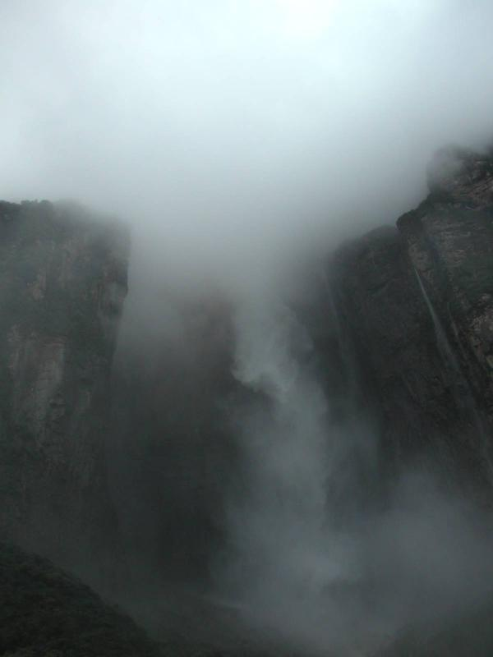
Cuando hay nubes bajas cubriendo la cima, no se ve más que una cuarta parte de las cataratas.

Slide 12
Las cataratas siguientes son, de hecho, casi 270 cascadas escalonándose sobre una distancia de 2,7 kilómetros en el río Iguazu.
Algunas de las cataratas individuales alcanzan hasta 82 metros de altura, aunque la mayoría están sobre los 64 metros.

Slide 13
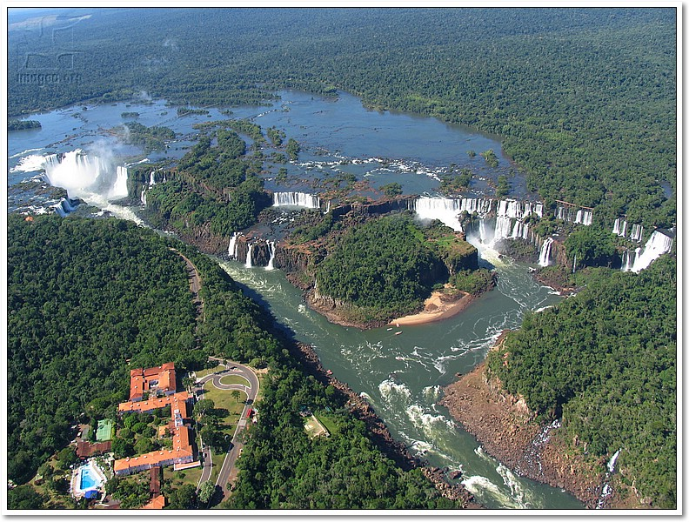
Cataratas IGUAZU
Lado de Argentina
Lado de Brasil

Slide 14
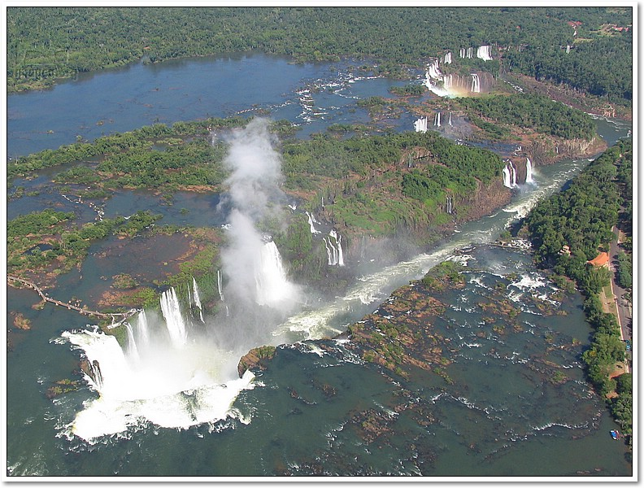
Cataratas del río IGUAZU
Lado de Argentina
Lado de Brasil

Slide 15
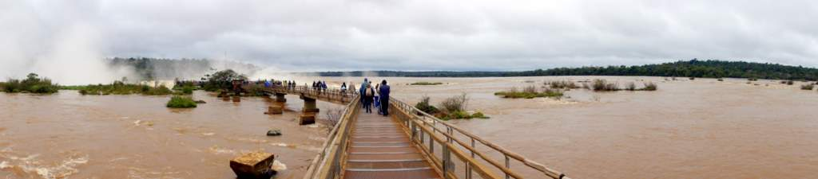
Vista panorámica de la pasarela que lleva a la Gargante del Diablo (Lado de Argentina) IGUAZU
Las cataratas Iguazu están situadas en el río con el mismo nombre, en la frontera del Estado brasileño de Paraná y de la provincia argentina de Misiones.

Slide 16
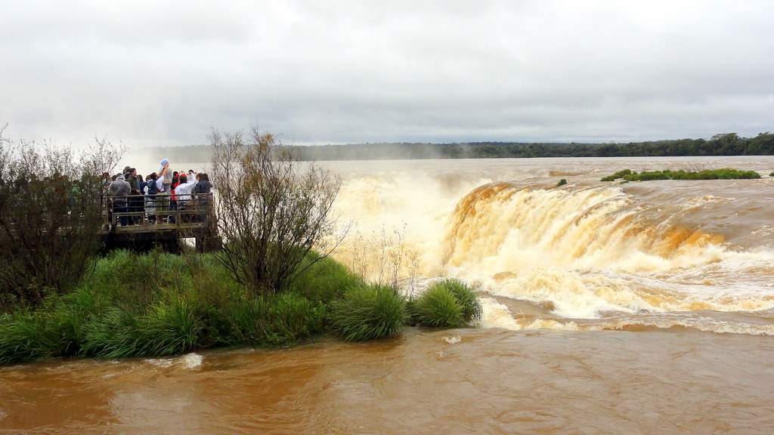
Desde el lado de Argentina (Garganta del Diablo)

Slide 17
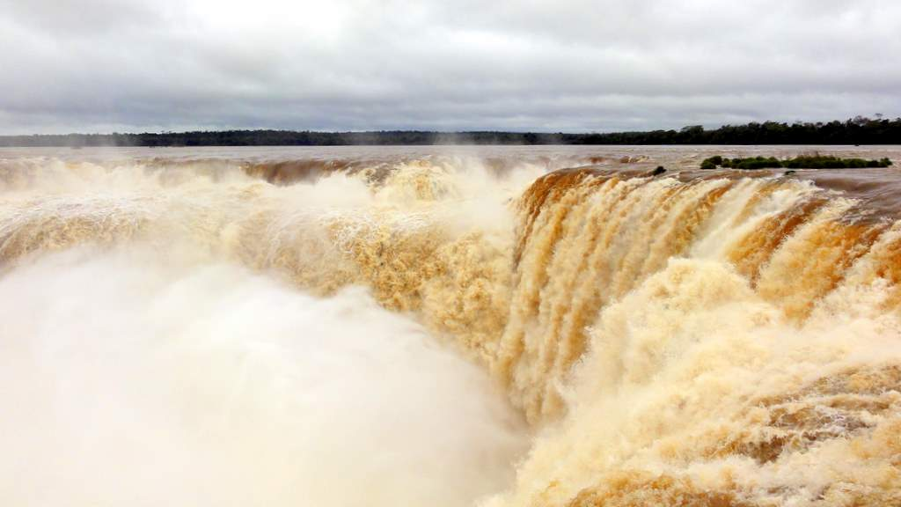
Desde el lado de Argentina (Garganta del Diablo)

Slide 18
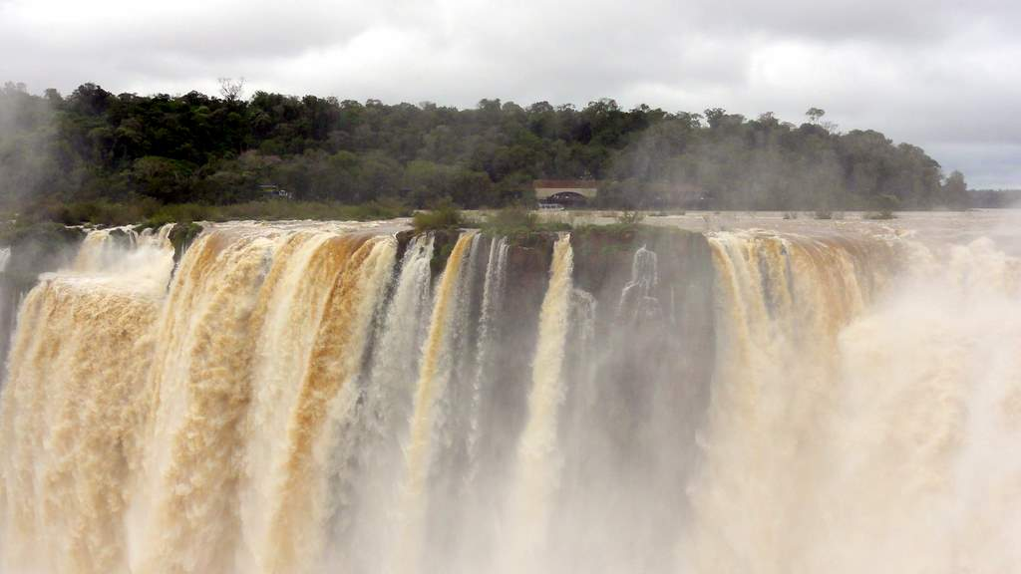
Desde el lado de Argentina (Garganta del Diablo)

Slide 19
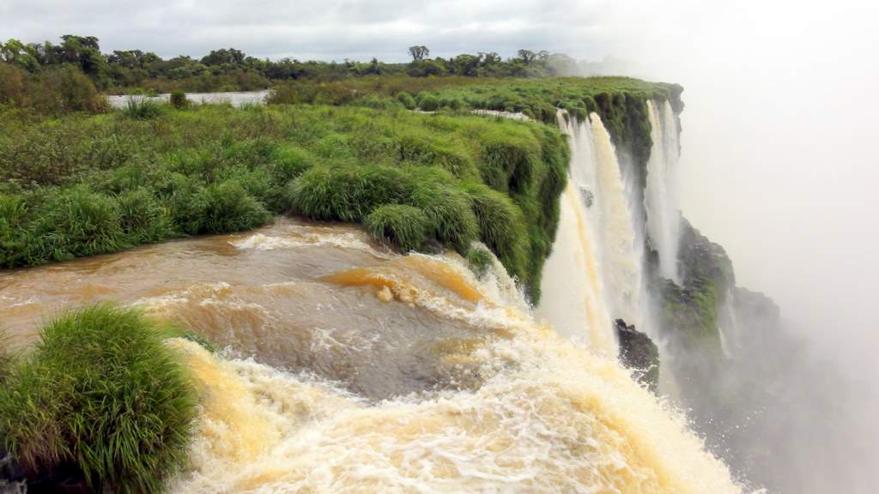
Desde el lado de Argentina (Garganta del Diablo)

Slide 20
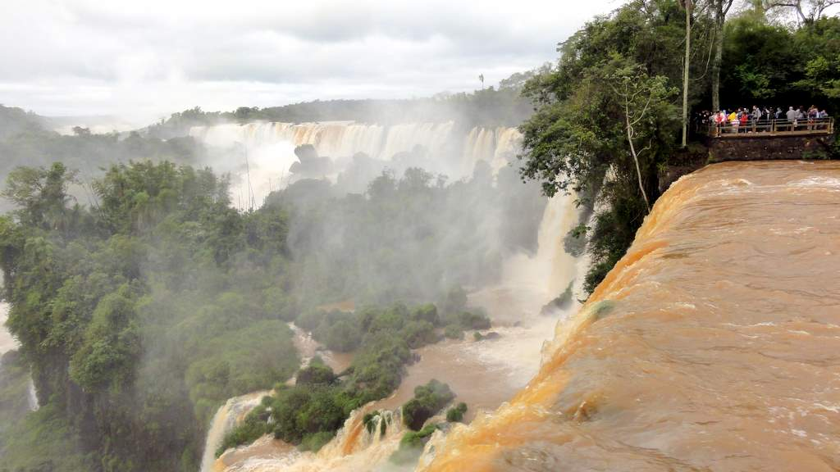
Desde el lado de Argentina

Slide 21
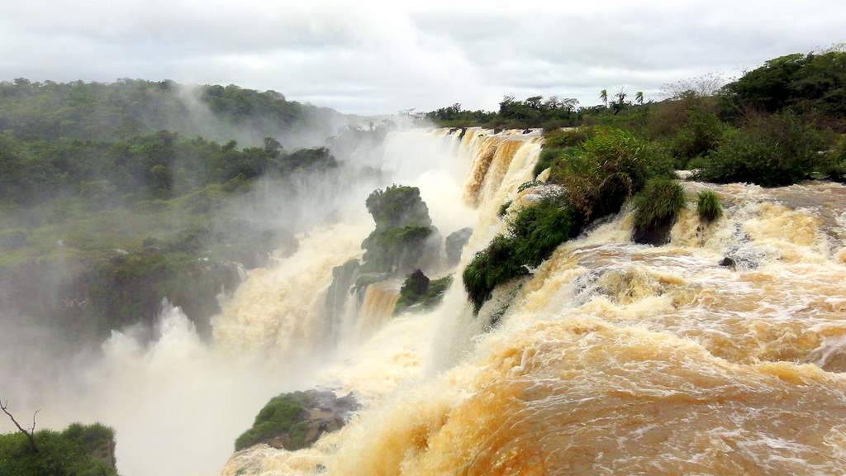
Desde el lado de Argentina

Slide 22
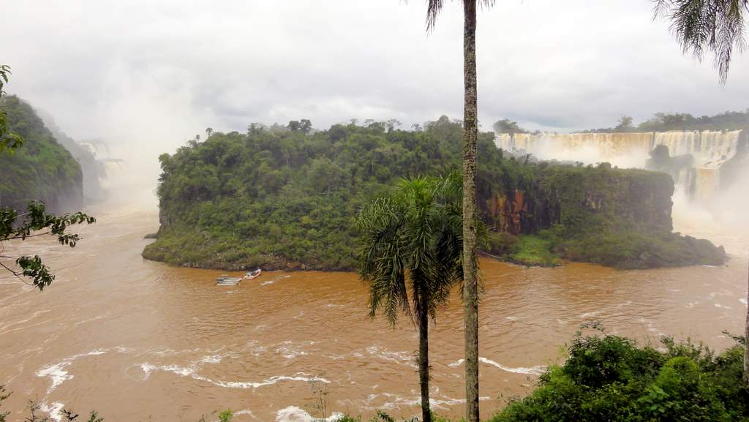
Desde el lado de Argentina (Isla de San Martin)

Slide 23
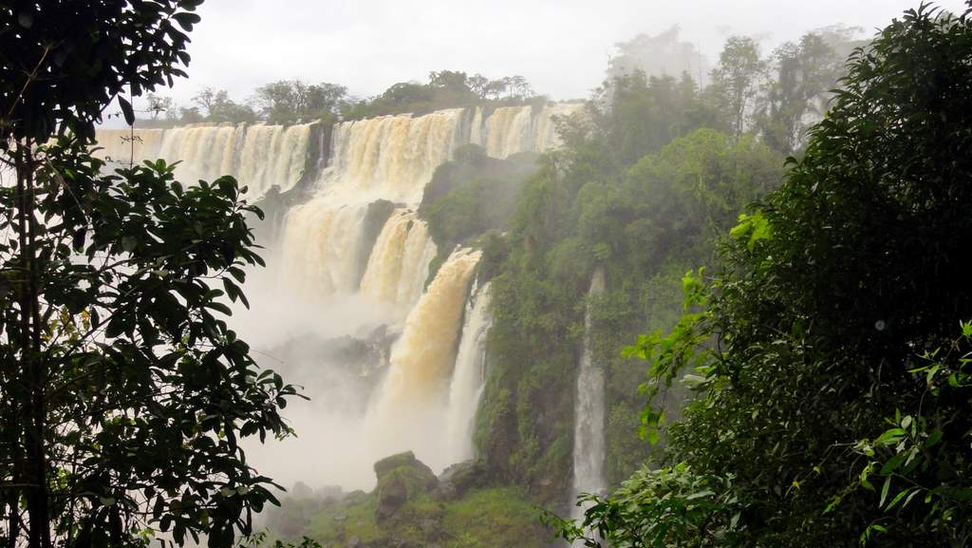
Desde el lado de Argentina

Slide 24
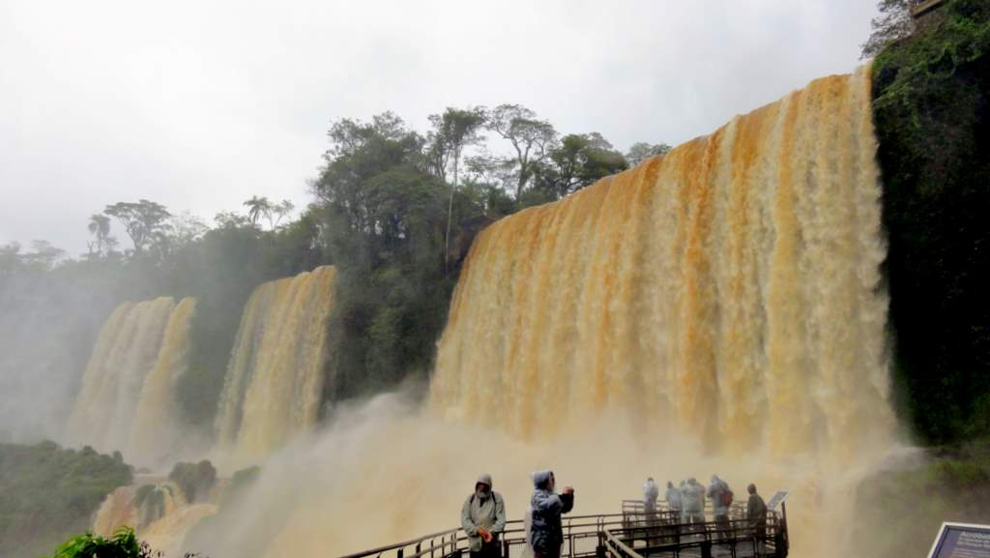
Desde el lado de Argentina

Slide 25
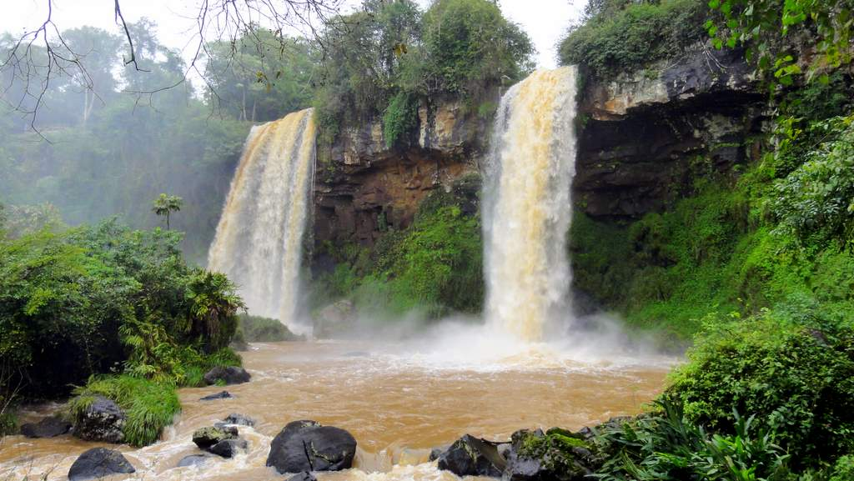
Desde el lado de Argentina

Slide 26
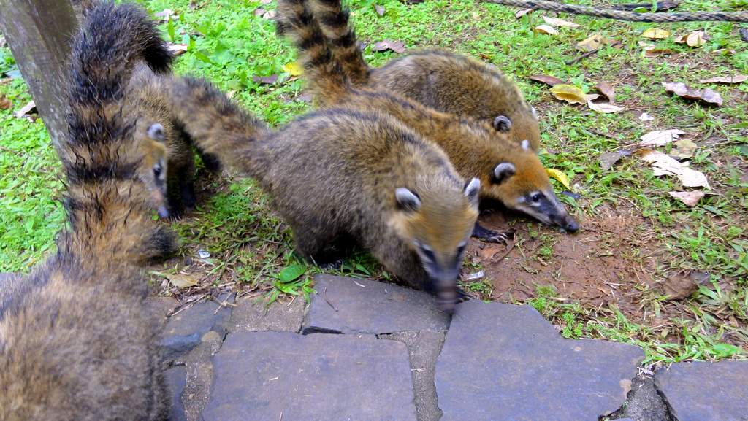
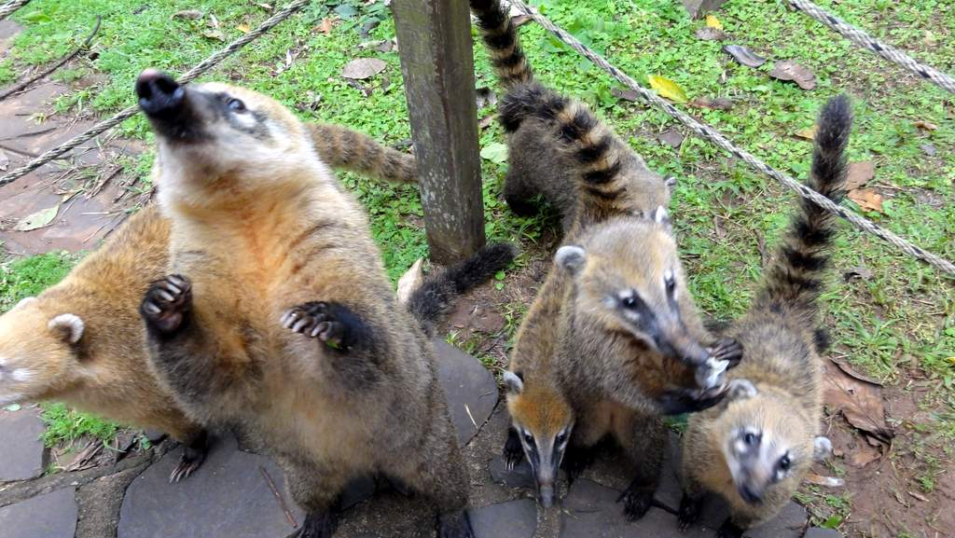
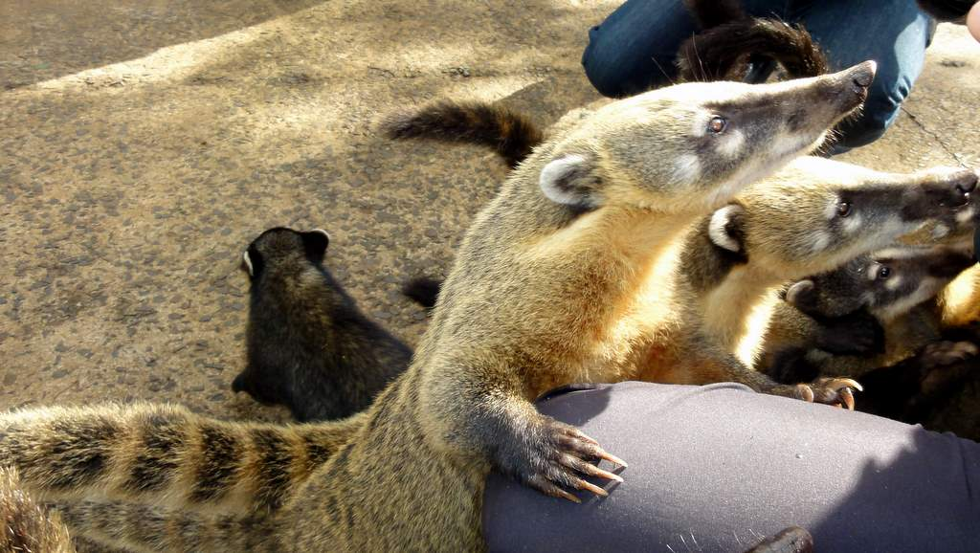
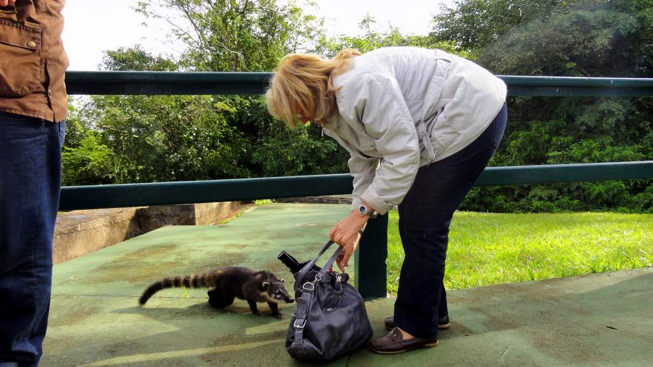
Coatíes o Pizotes

Slide 27
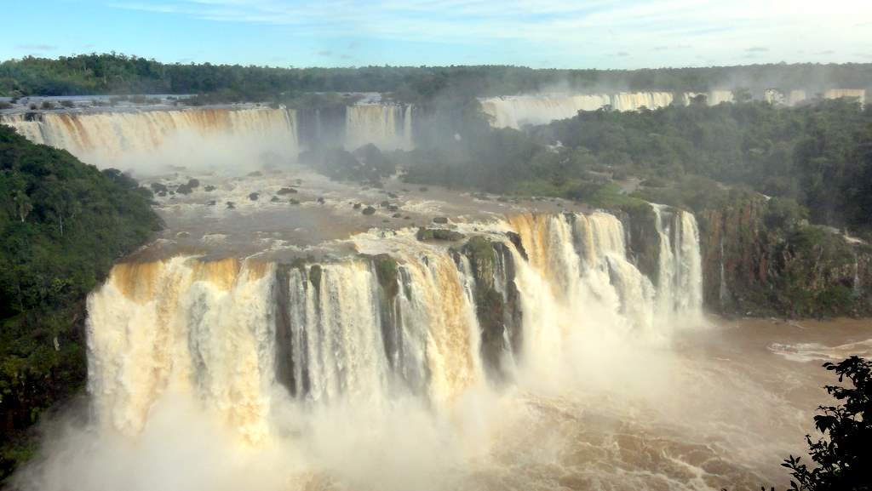
Desde el lado de Brasil

Slide 28
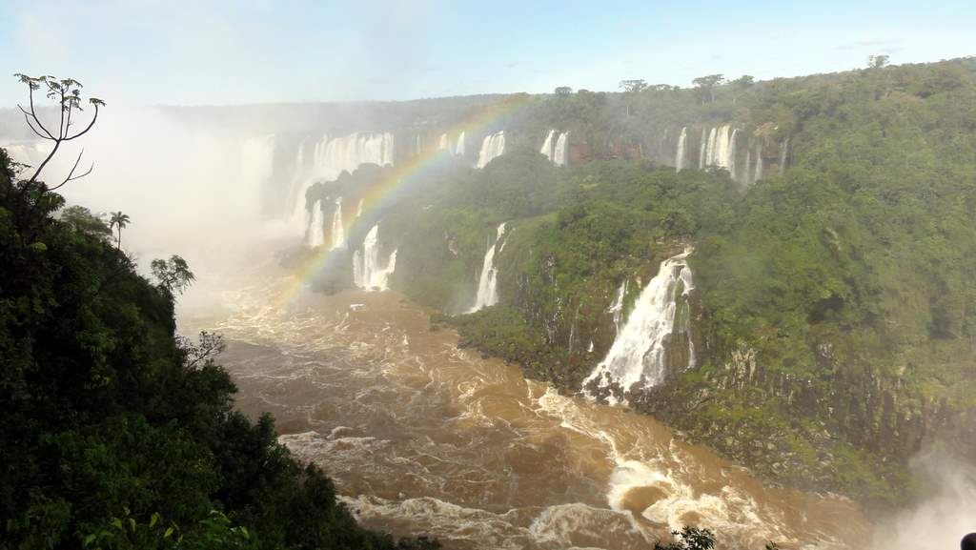
Desde el lado de Brasil

Slide 29
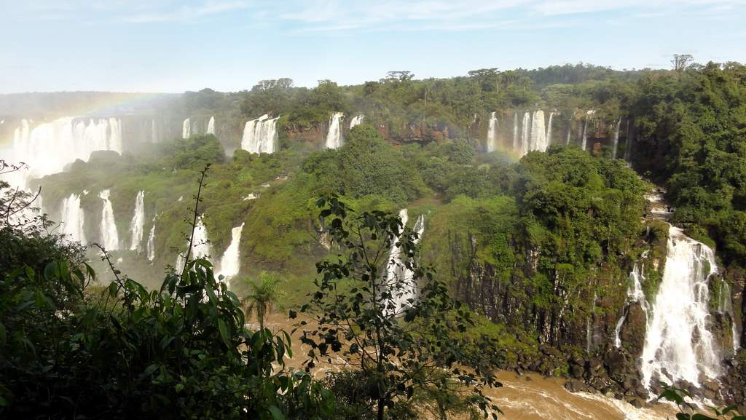
Desde el lado de Brasil

Slide 30
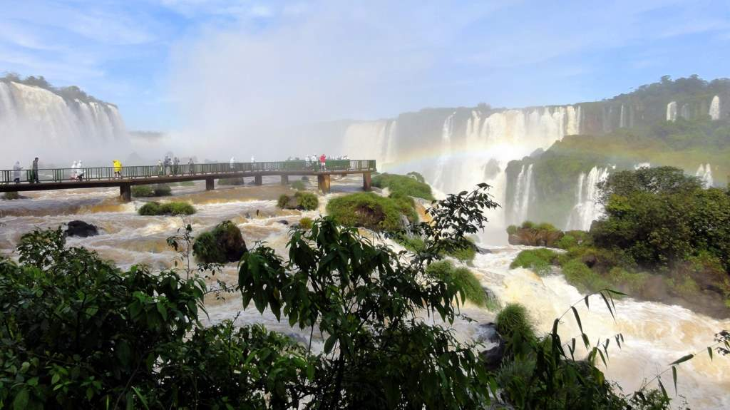
Desde el lado de Brasil

Slide 31
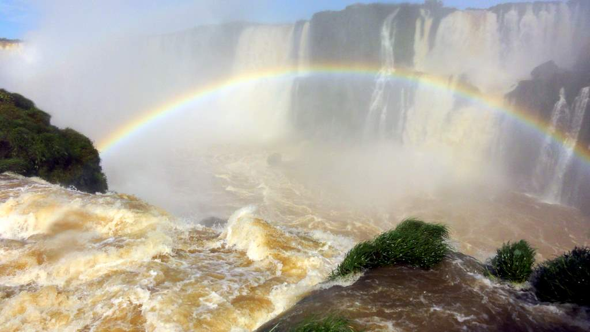
Desde el lado de Brasil

Slide 32
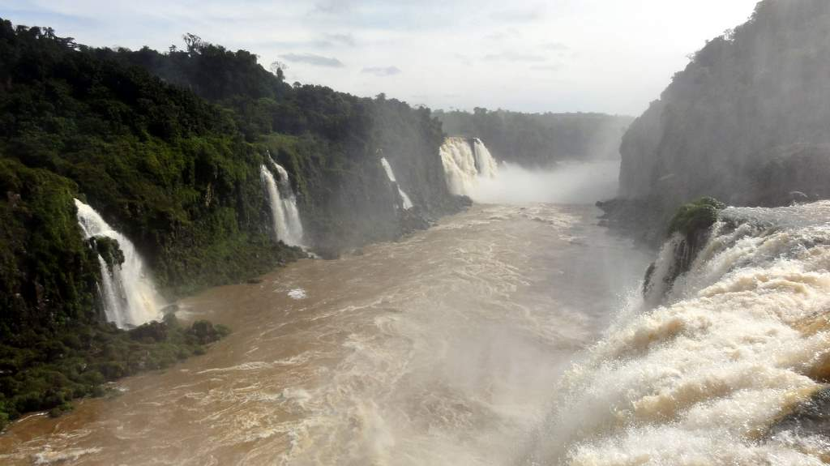
Desde el lado de Brasil

Slide 33
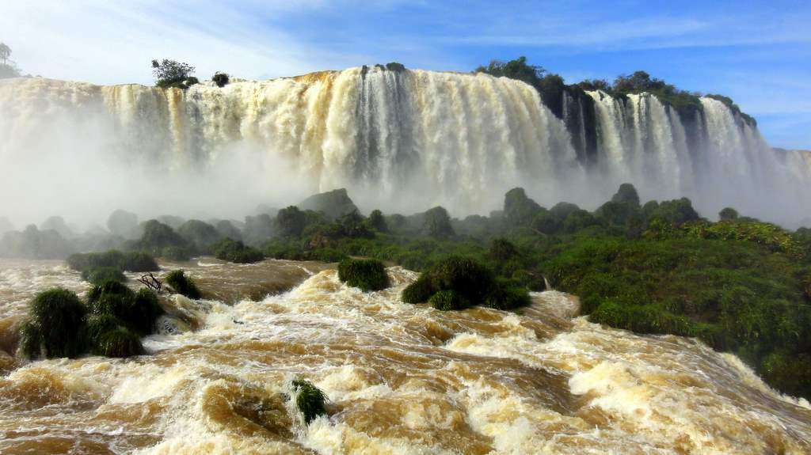
Desde el lado de Brasil

Slide 34
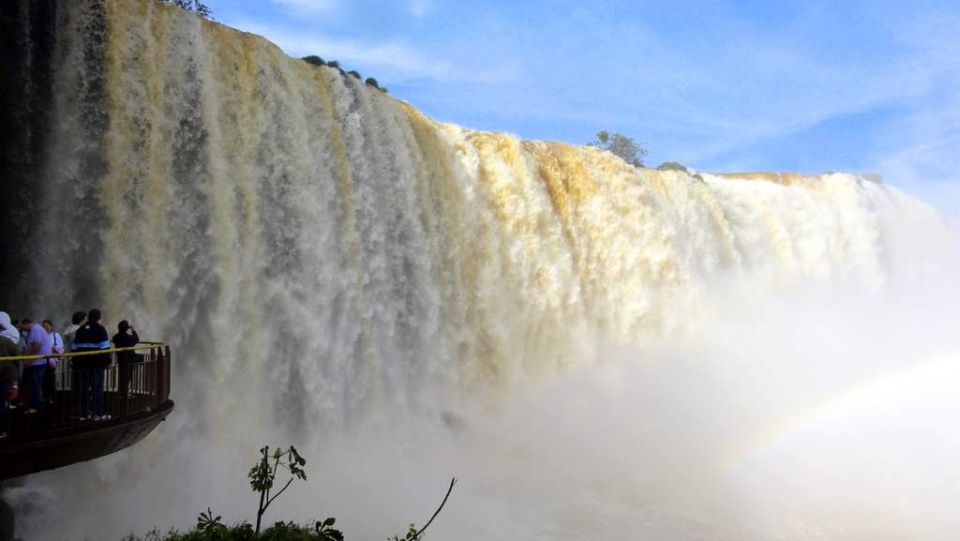
Desde el lado de Brasil

Slide 35
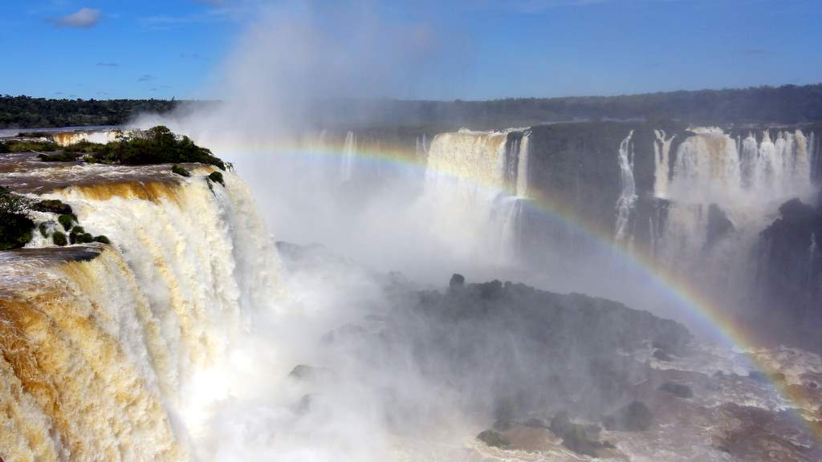
Desde el lado de Brasil

Slide 36
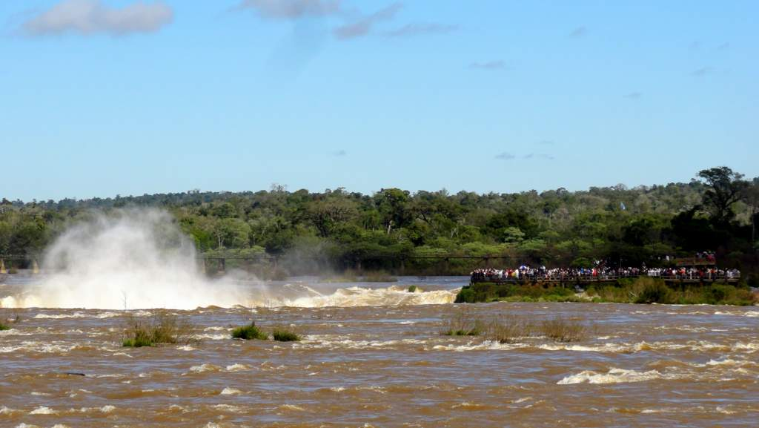
Desde el lado de Brasil (Garganta del Diablo)

Slide 37
¿Te ha gustado?
No seas egoísta.
Haz que tus amigos lo disfruten también.
Te lo agradecerán.
Envíaselo

Slide 38







¿Te ha gustado?
Puedes ver más entrando
Aquí
Además puedes recibir powerpoints en tu correo electrónico suscribiéndote aquí:

